Slide 1

캡스톤디자인
스프링 부트를 이용한
일본여행 플랜 커뮤니티
강성현
Notes:
안녕하십니까. 캡스톤 디자인 졸업작품으로
일본여행 플랜 커뮤니티 발표를 맡은 강성현입니다.
발표 시작하겠습니다.

Slide 2
INDEX
설계 개요
상세 설계
결론
질의 응답
설계 개요
작품 개요
구현 방법
구현 내용
개선사항
작품시현
Q & A
Notes:
발표 순서는 ~ ~ ~ ~ 순으로 진행하겠습니다.

Slide 3

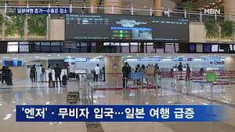
설계 개요
사회적 기술적 배경
70%
10월부터
일본 무비자 입국 재개
엔화가치 하락으로
일본여행객 증가
해외 여행 모바일, PC 유입량 증가율
자유롭게 개인 여행이 가능해 질 전망
출처 : MBC 뉴스
‘제주도 갈 돈이면 일본간다‘
라는 말이 나올 정도로 일본 여행객 증가
출처 : MBN 뉴스
전월 대비 해외 여행 관심량 증가
출처 : 데일리 한국
Notes:
우선 해당 작품 설계를 하게된 개요로써, 사회적 기술적 배경에 대해 말씀드리겠습니다.
지난 10월부터 일본~ 엔화 ~ 해외~ 넘는다는 사실을 알게되었고,
최근 사람들이 해외여행, 특히 일본여행에 관심이 많다는 사회적 배경에 대해 알게 되었습니다.

Slide 4
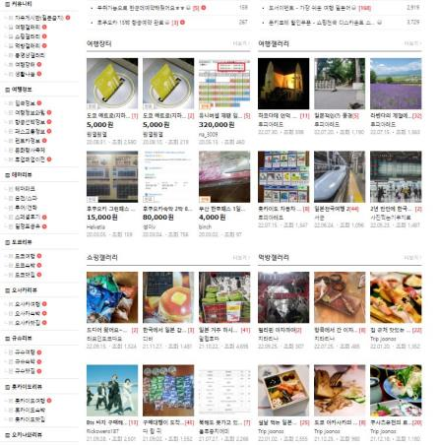
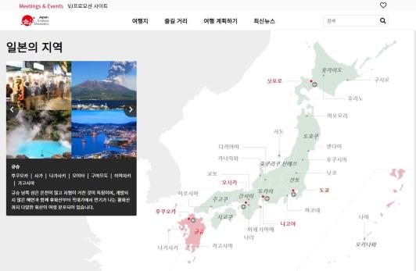
아이디어 도출
설계 개요
기존 문제점 및 요구사항
일본 여행 커뮤니티(네일동)
일본 정부 관광국
Travel Japan
커뮤니티와 정보 제공
사이트만 존재
Notes:
그래서 해당 배경과 관련된 웹사이트를 찾아본 결과 //
일본 여행 커뮤니티 사이트와, 일본 여행 정보 제공하는 사이트는 존재하는 것을 확인했습니다.

Slide 5


아이디어 도출
설계 개요
공감 인터뷰
일본 여행을 가고 싶은데, 친구들은 제가 원하는 지역이 아니라 다른 관광지를 보고 싶어 해서 같은 관심사를 가진 사람이랑 여행을 가고 싶습니다
일본 여행을 가보고 싶어
찾아보는데 정보가 너무 많아서 동선이랑 계획 짜는게
너무 어렵고 귀찮아요
Notes:
이에 더해 개인적으로 진행한 인터뷰를 통해
여행 동선을 짜는데 어려움을 겪는 사람이 많다는 것을 알게 되었고,
이를 위해 여행 동선을 제공해주는 커뮤니티 사이트에 대한 아이디어 도출을 하게 되었습니다.

Slide 6
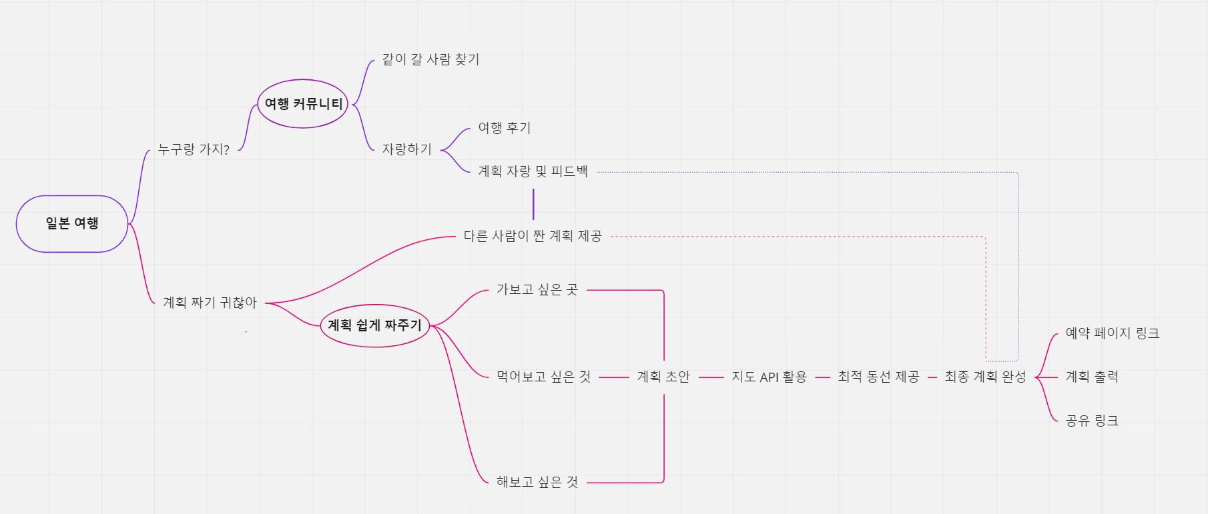
아이디어 도출
설계 개요
마인드맵
Notes:
이러한 아이디어를 실제로 설계하기 위해
다음 그림과 같은 마인드맵으로 생각을 정리했습니다.

Slide 7




세부 목표
상세 설계
주요 기능
여행 계획 공유 커뮤니티
여행 정보 제공
사용자 선택 바탕으로
최적 동선 제공
완성된 계획 공유
Notes:
다음으로는 상세 설계 과정입니다.
마인드맵을 통해 얻은 아이디어에 대해 세부 목표로써
다음과 같은 네가지 주요 기능에 대해 구현하고자 설계 하게 되었습니다.
~~ / ~~ / ~~ / ~~

Slide 8
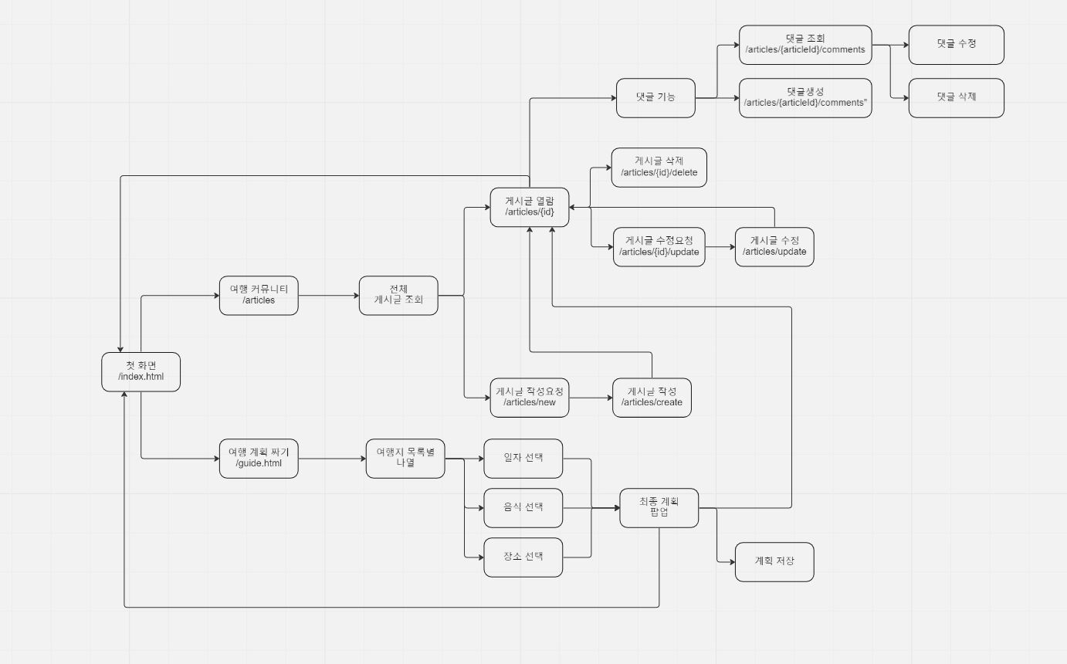
설계도
상세 설계
유저 플로우
Notes:
해당 상세 설계를 통해
마인드맵을 발전시켜 설계도를 작성했으며
유저 플로우는 다음 그림의 화살표와 같이 동작합니다.

Slide 9
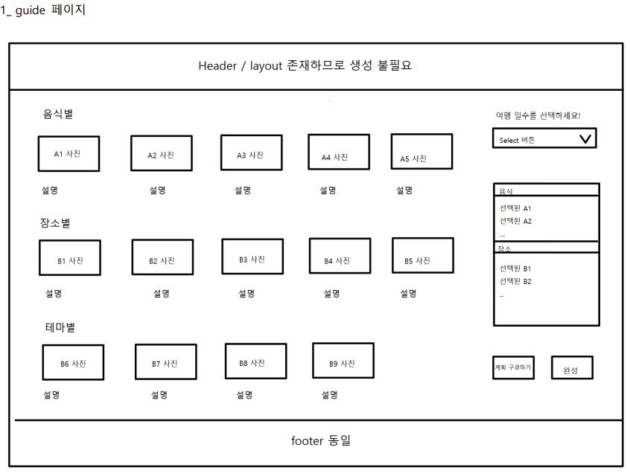
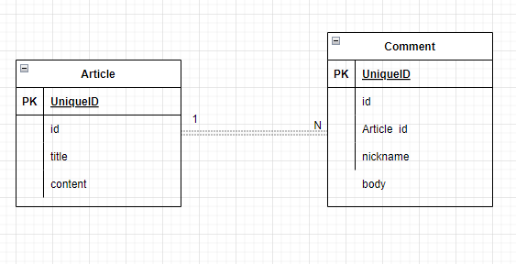
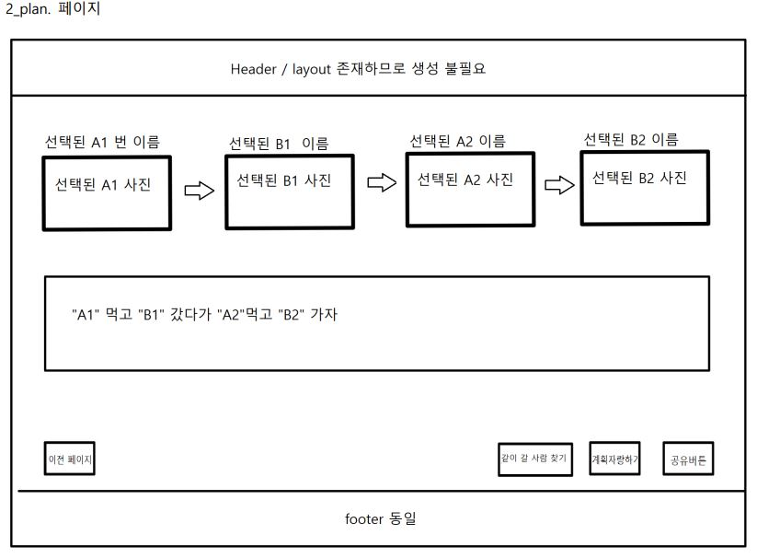
설계도
상세 설계
화면설계도
ERD
Notes:
또한 프론트엔드 페이지의 원활한 구축을 위해
화면설계도를 작성하였으며,
게시판 DB 기능 구축을 위해 간단하게 ERD 를 구성했습니다.

Slide 10












설계 구성 요소
상세 설계
개발 언어
(프레임워크)
개발 환경
IDE
데이터베이스
화면 구현
버전 관리
서버 관리
Notes:
해당 작품을 설계 하기 위한 구성요소는 다음과 같습니다.

Slide 11
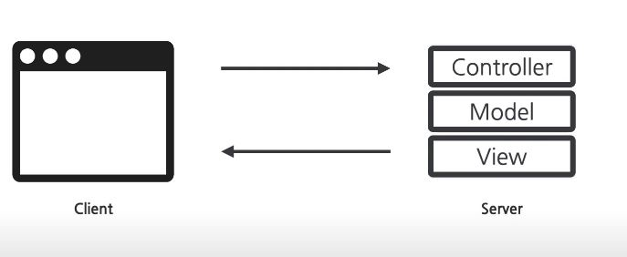
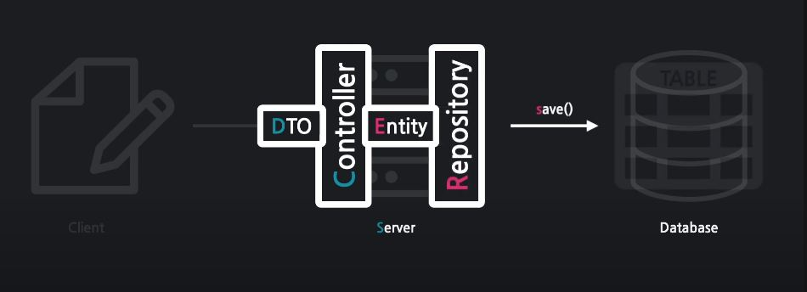
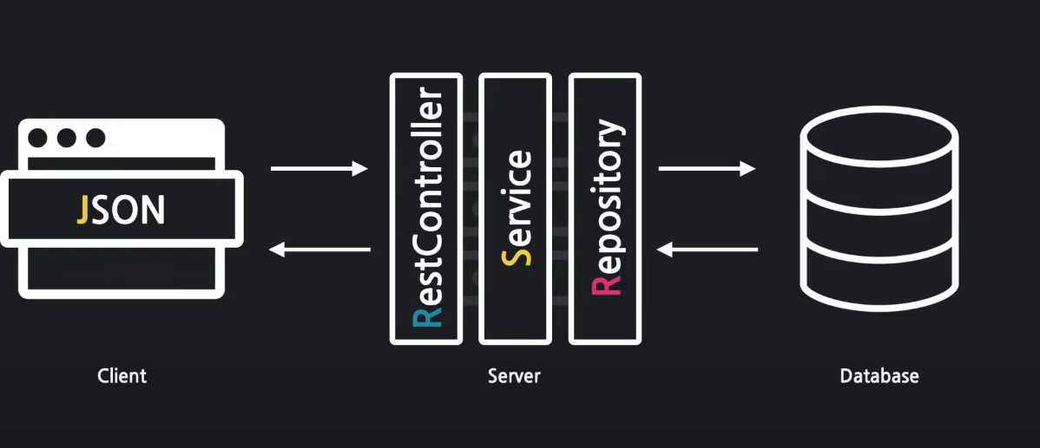
동작 원리
상세 설계
스프링 MVC 패턴을 통해
사용자의 요청에 맞는 화면 제공
JPA CRUD 기능을 통해 게시판 기능 구현
REST API 기능을 통해 댓글 기능 구현
Bootstrap 과 FreeCSS, JavaScript 를 통해
프론트엔드 페이지 구현
Notes:
해당 작품의 동작원리는 …

Slide 12
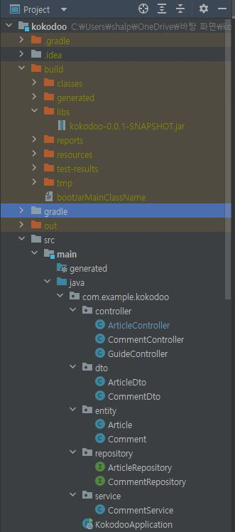
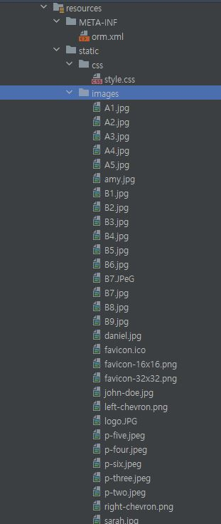
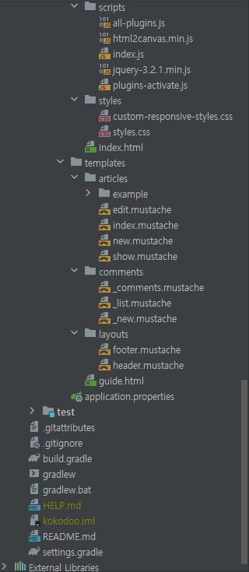
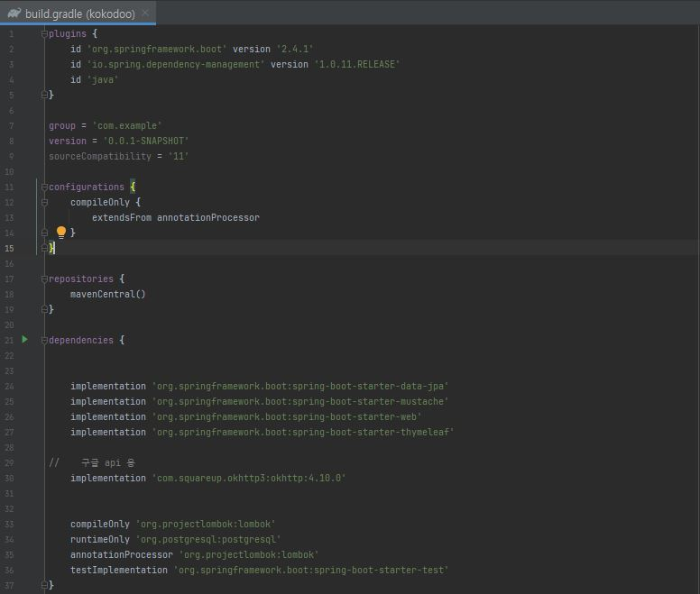
설계 결과물
설계 결과
코드 파일목록
Dependencies & Version
Notes:
이제 설계 결과에 대해 말씀드리겠습니다,
우선 좌측에는 사용된 디펜던시들과 버전 정보이며
우측에는 모든 코드/파일 목록입니다.

Slide 13
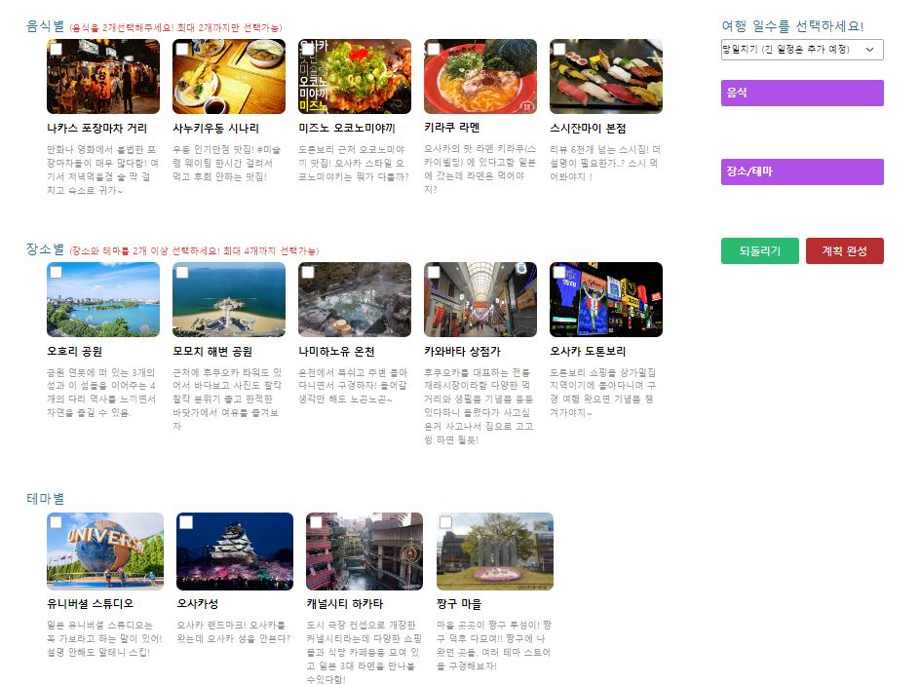
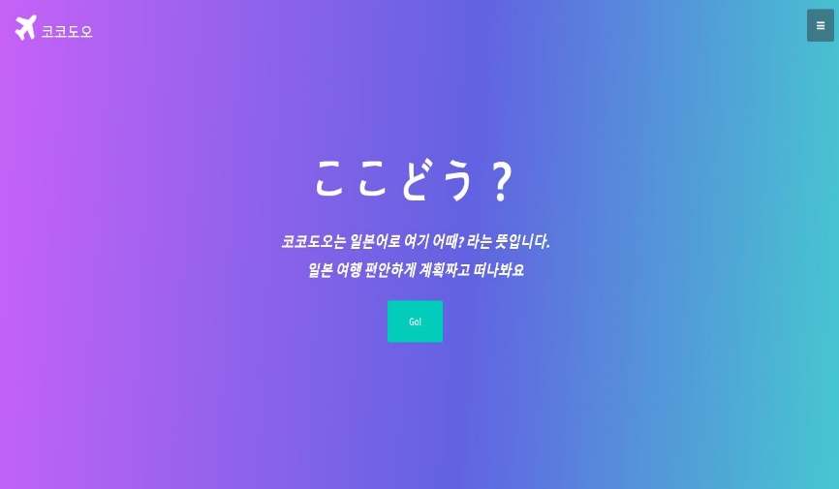
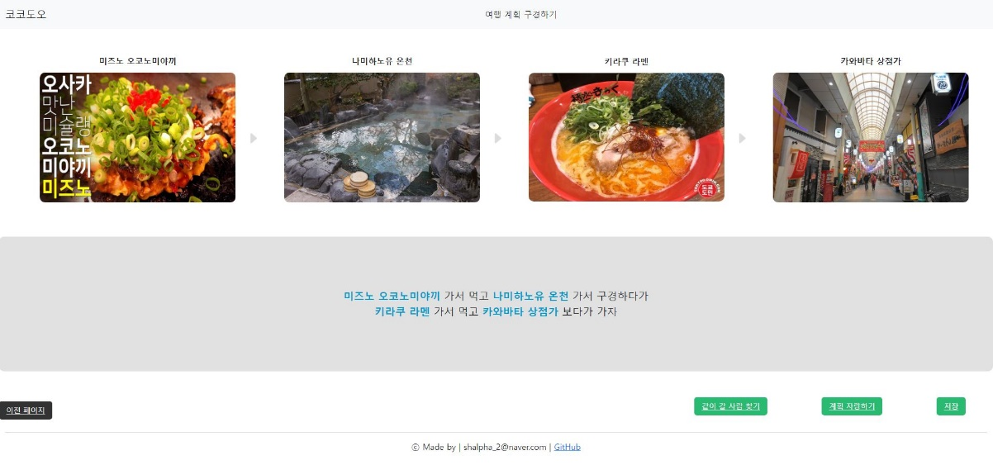
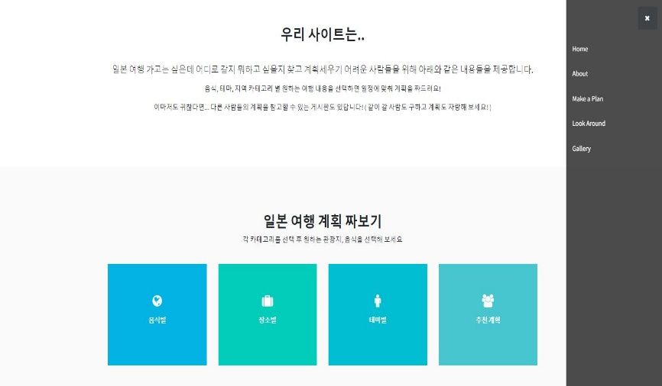
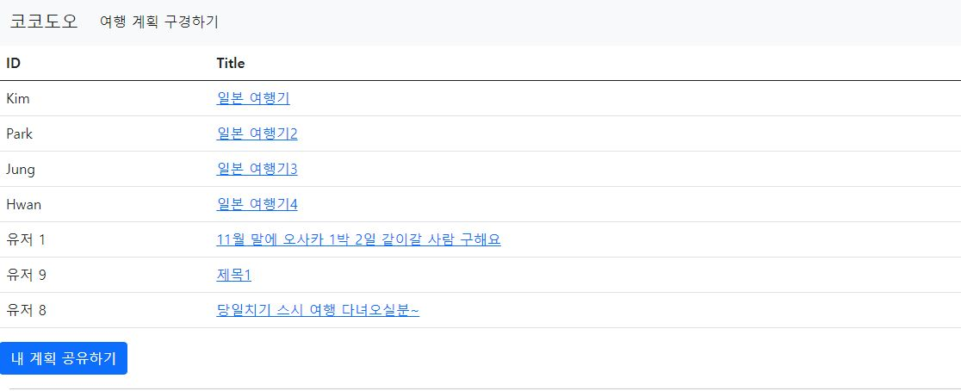
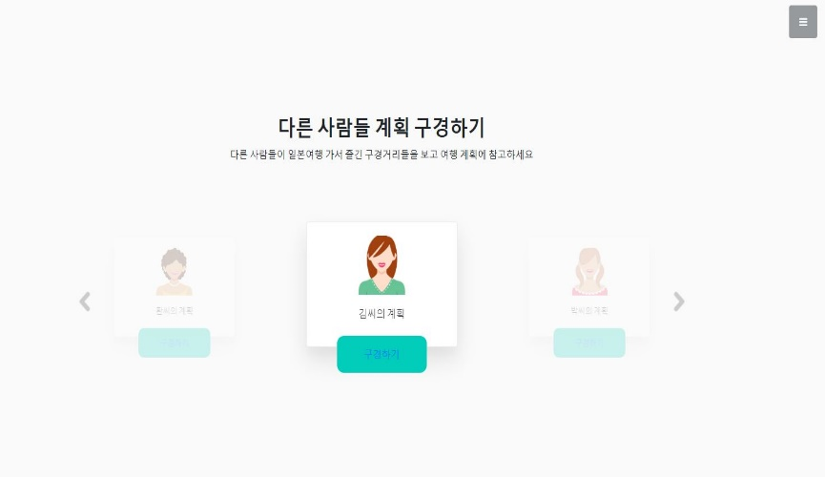
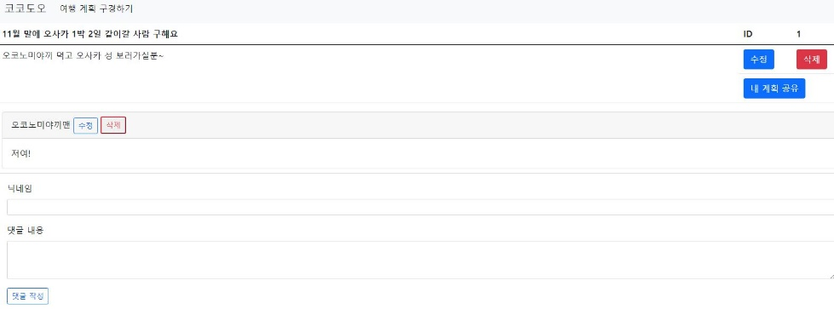
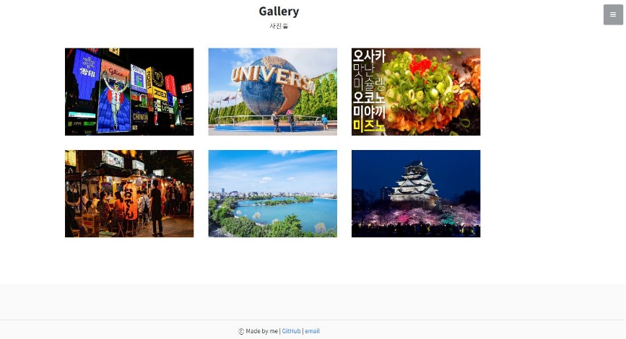
설계 결과물
설계 결과
Notes:
좌측 사진의 경우 인덱스 초기 화면 페이지이며
화살표를 따라 각 사진과 같은 페이지로 이동해서 동작합니다.
자세한 내용은 시현에서 말씀드리겠습니다.

Slide 14
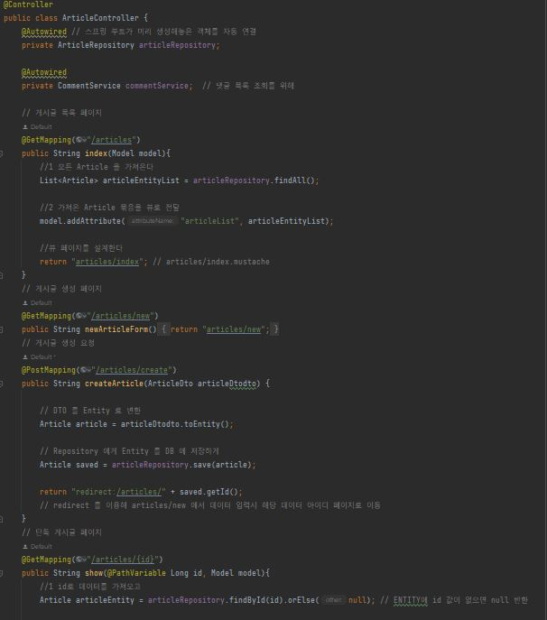
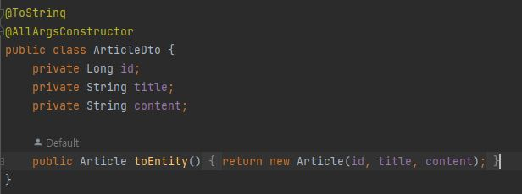
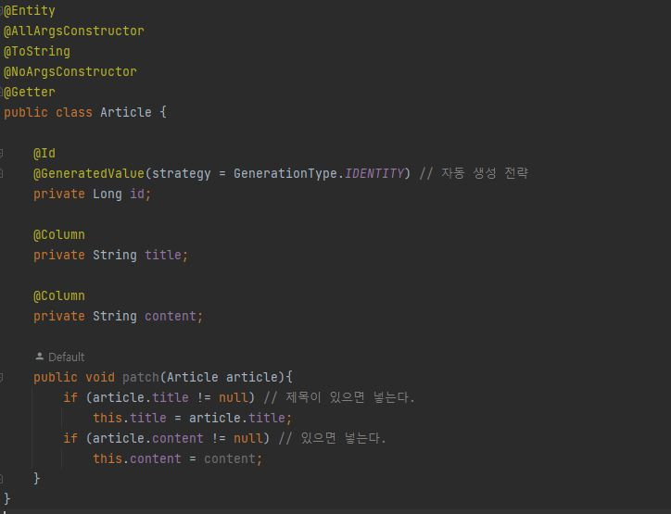
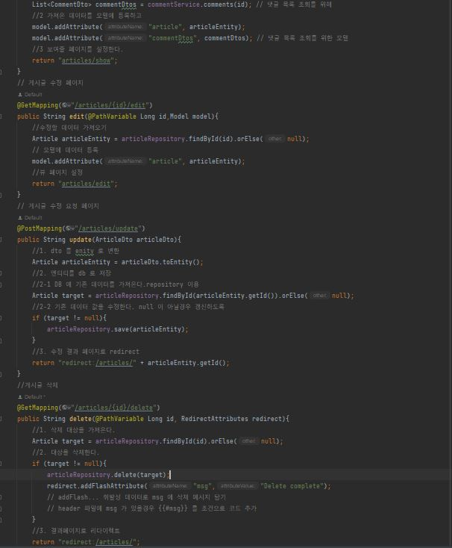
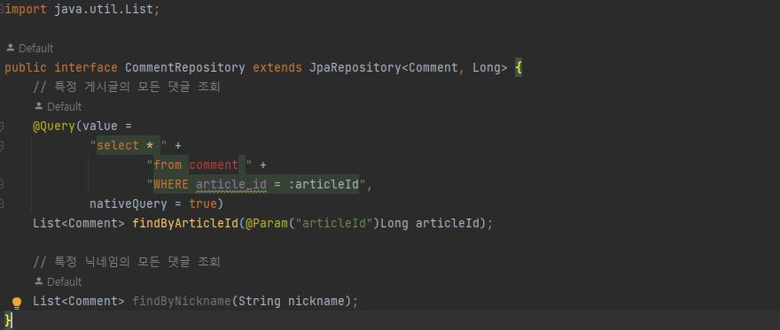
설계 결과물
설계 결과
게시글 기능 관련 코드
ArticleController.java
ArticleDto.java
ArticleEntity.java
ArticleRepository.java (Interface)
Notes:
다음은 관련 코드들입니다.
게시글 관련 기능 구현을 위해 Article 과 관련된
Dto, entity , repository, controller 파일을 만들었으며

Slide 15
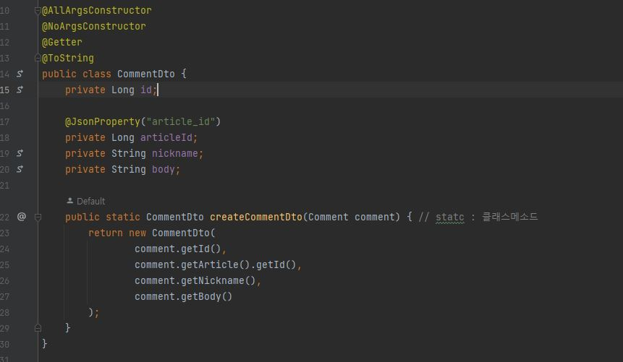
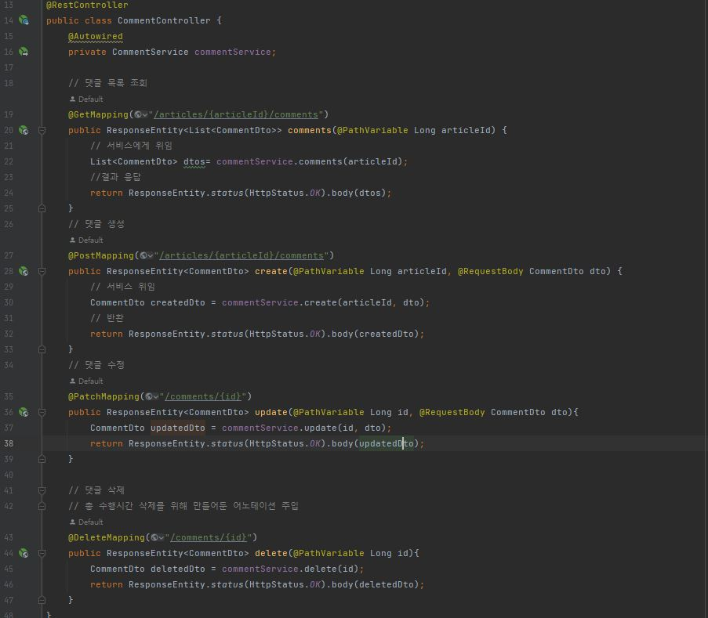
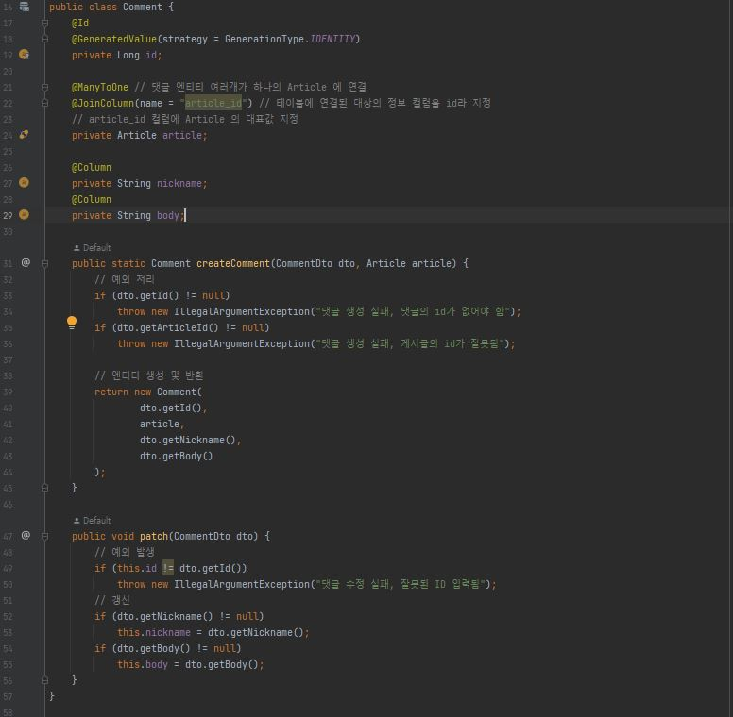
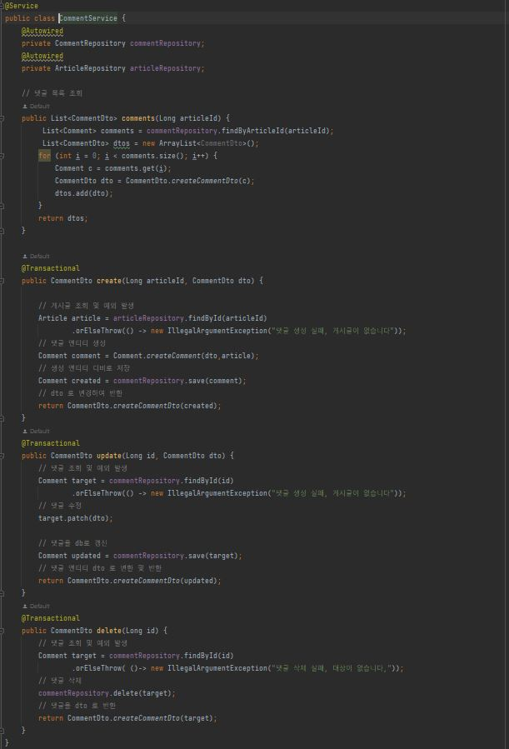
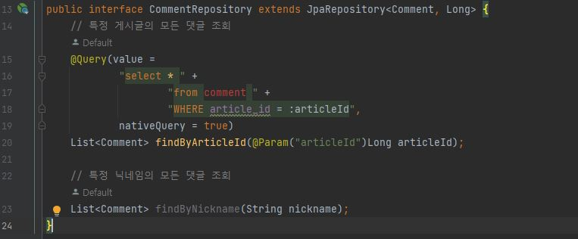
설계 결과물
설계 결과
댓글 기능 관련 코드
CommentDto.java
CommentController.java
CommentEntity.java
CommentService.java
CommentRepository.java (Interface)
Notes:
댓글 기능 구현을 위해 comment 와 관련된
Dto, entity, repository 를 구현했으며
댓글 기능은 REST API 를 사용했기에 서비스 계층도 추가되었습니다.

Slide 16
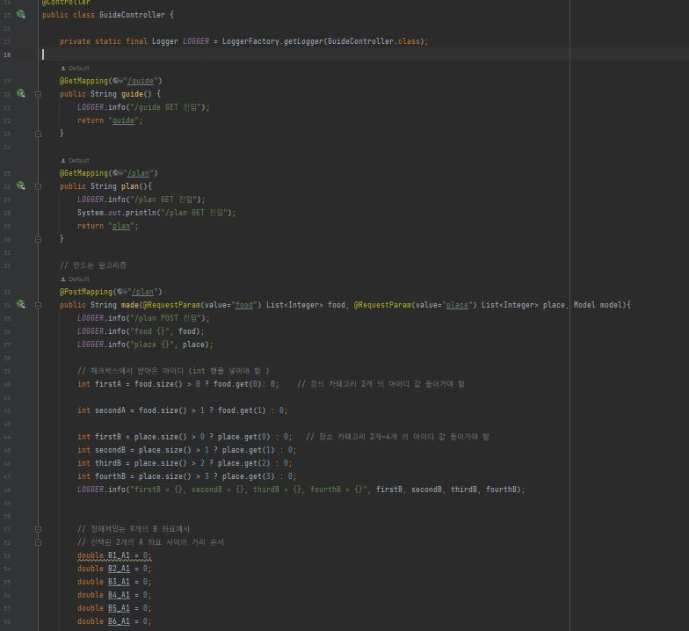
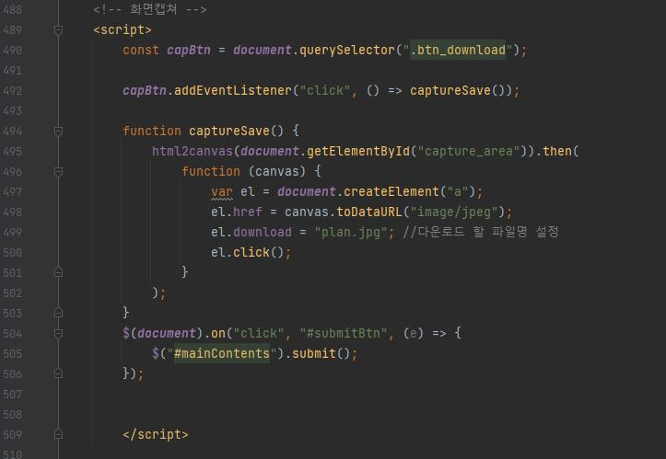
설계 결과물
설계 결과
동선 설정 관련 코드
GuideController.java 일부
Guide.html 일부
Guide.html 에서 사용자의 요청 입력 값을
체크박스 형태로 받은 후 jQuery 폼 submit
@RequestParam 어노테이션을 이용해
스프링에서 데이터를 받는다
해당 아이디 전달된 값을 변수로 입력해,
동선 설정을 위해 구현한 자바 알고리즘을 실행한다.
Notes:
다음은 해당 작품의 가장 중요 기능인 동선 설정 관련
코드의 구현 내용입니다.

Slide 17
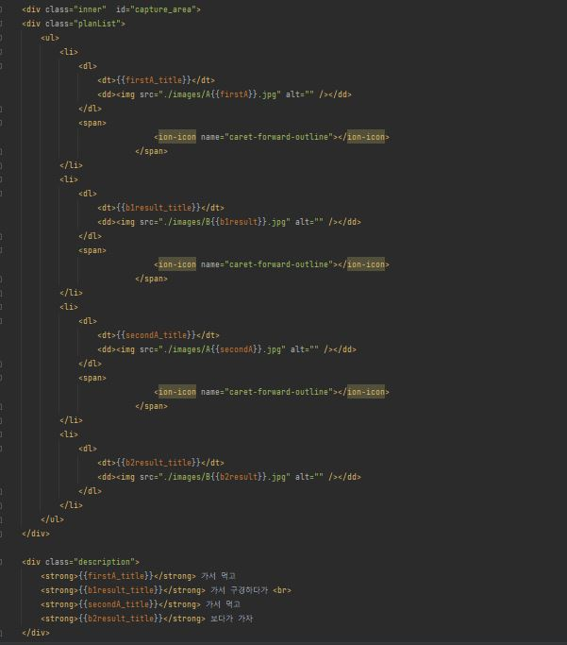
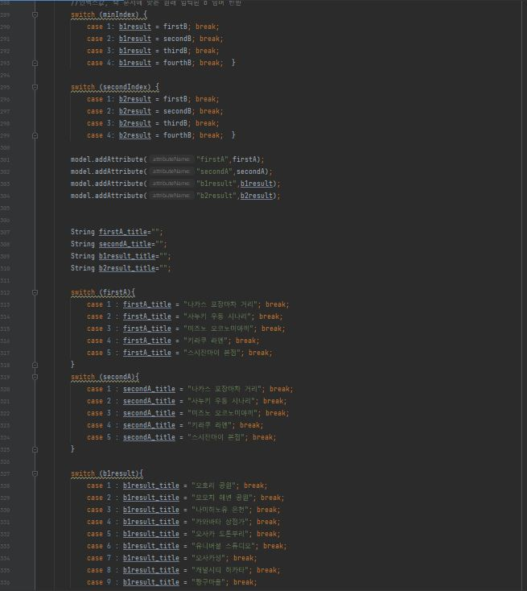
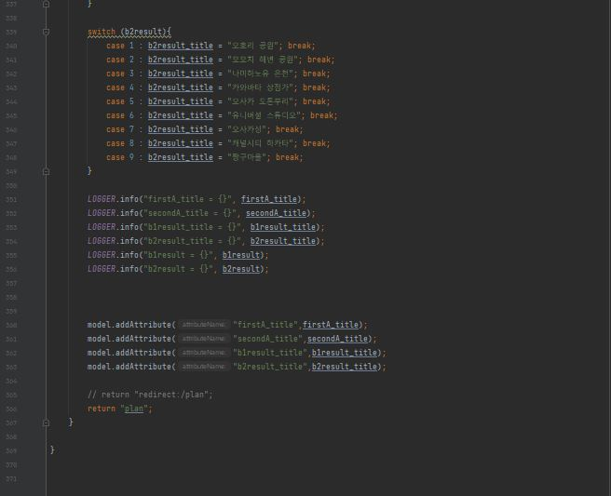
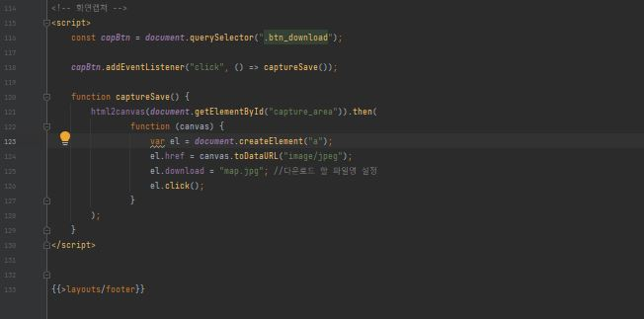
설계 결과물
설계 결과
동선 설정 관련 코드
Plan.mustache 일부
GuideController.java 일부
최종 결과값을 모델에 담아
뷰 템플릿(plan.mustache) 을 통해
사용자에게 전달해 화면을 띄워줌
추가로 html2canvas 기능을 활용해
완성된 화면을 이미지로 저장해
공유할 수 있게끔 구현함
…

Slide 18
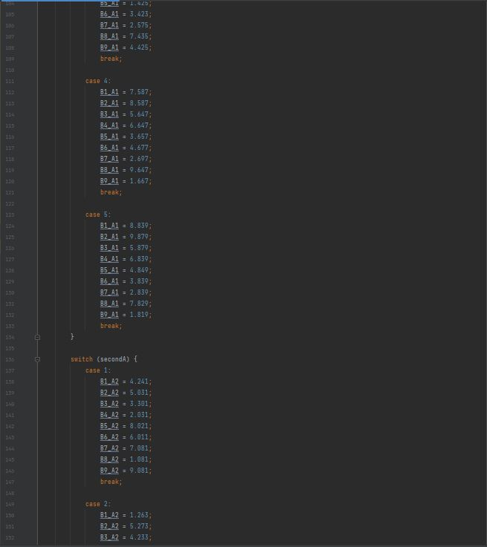
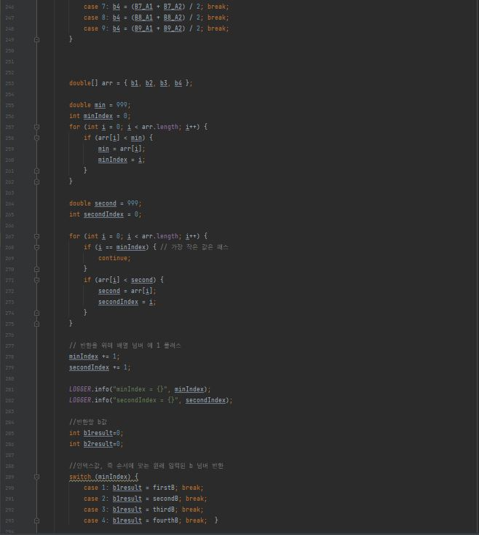
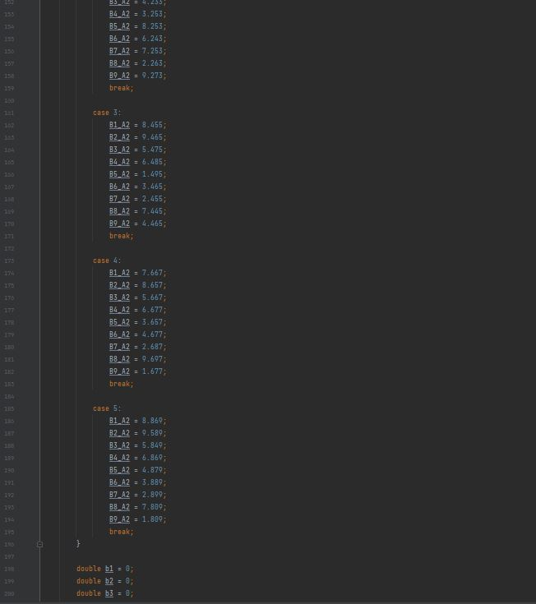
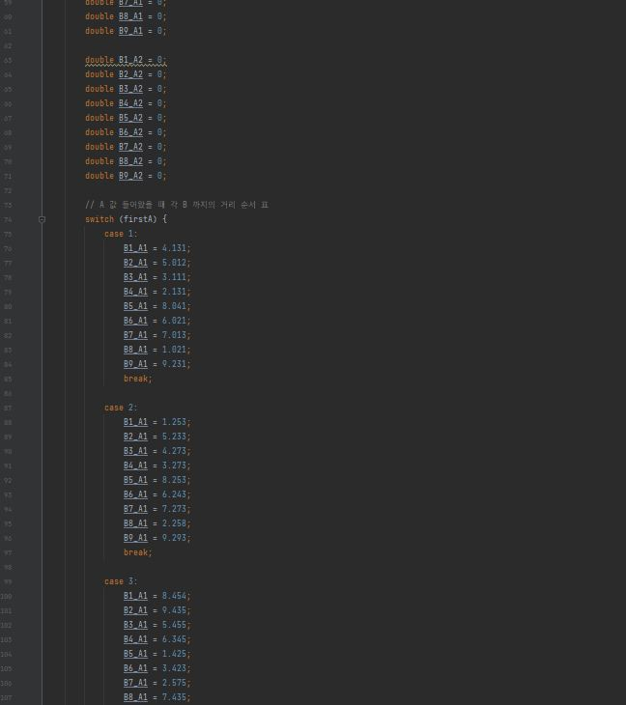
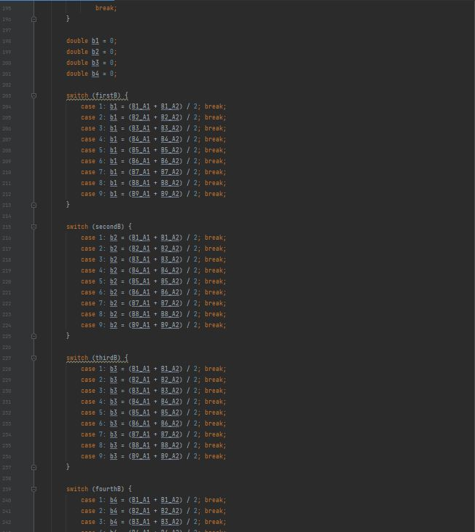
설계 결과물
설계 결과
동선 설정 알고리즘
GuideController.java
구글 지도 API 데이터 요청 시 일본 지역 시간 값 반환에 문제 발생
> 제공하는 지역들 사이의 이동시간 순번을 구하고 하드코딩
A(음식) 카테고리 2개, B(장소,테마) 카테고리 2~4개의 입력 값을
배열로 받아온 후 다시 알고리즘 내 변수에 대입
스위치문을 이용해 선택된 값들에 대한 순번을 반환
A1과 A2 에서 선택된 B들 까지의 이동 시간 순번의 평균을 구한다.
구해진 값들을 배열에 넣고 가장 작은 값과 두번째로 작은 값을 구하고,
A1 > b1result > B2 > b2result 순으로 최종 반환한다.

Slide 19
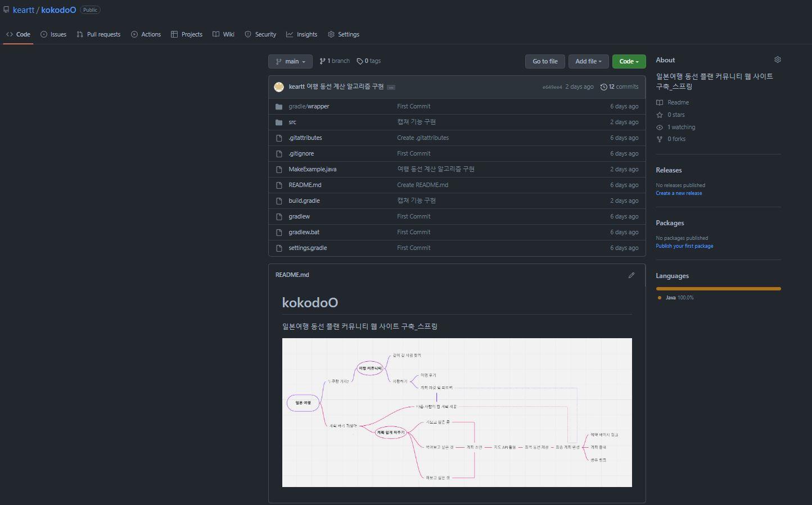
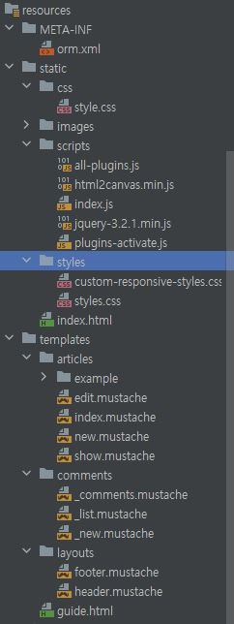
설계 결과물
설계 결과
관련 CSS, JavaScript 파일
및 모든 소스코드
아래 깃허브 링크 통해 확인 가능
https://github.com/keartt/kokodoO.git

Slide 20
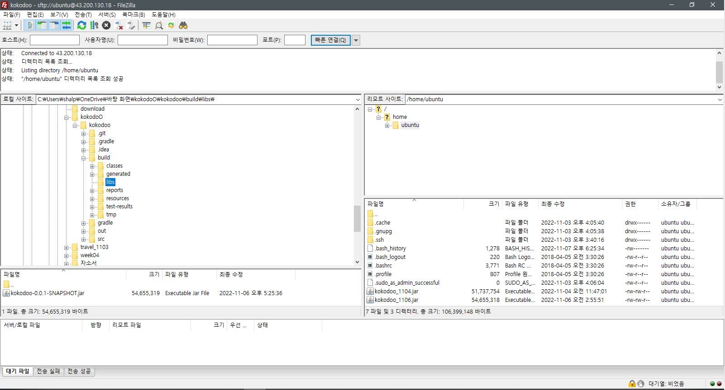
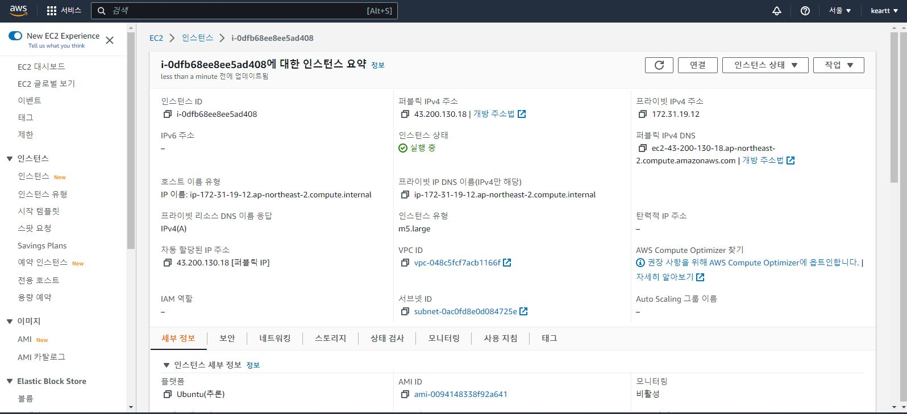
설계 결과
FileZilla 이용해 ubuntu 서버로 파일 전송
서버 관리 및 배포
AWS – EC2 인스턴스 생성 / RDS DB 구축
Notes:
마지막으로 서버 관리와 배포에 대해 말씀드리겠습니다.
Aws 에 ec2 서버와 rds 를 구축하였으며
최종 완성된 파일은 인텔리제이를 통해 jar 파일로 압축한 후
Filezilla 이용해 ~~

Slide 21
개발 목표와 최종 결과 부합 여부
결론
기능 구현 확인 / 미구현 사유
기능 구현 여부 및 미 구현 시 사유
 | 구현 / 목표 부합 여부 | 부족한 점과 사유
여행 계획 공유 커뮤니티 | 기능 구현 성공 (게시판을 통한 작성,삭제,조회,수정 기능 제공 ) | 단순 텍스트 게시글 작성만 가능 사진 및 미디어 파일 첨부할 수 있는 코드 구현 추가 요망
여행 정보 제공 | 기능 구현 성공 ( 5개의 음식과, 9개의 장소 선택지로 제공) | 자료 부족으로 제공하는 정보의 양이 적음
최적 동선 제공 | 기능 구현 성공 (사용자 선택 바탕으로 가장 빠른 동선 계산해 제공) | 알고리즘 최적화 및 코드 구현 능력 부족으로 당일치기 여행 계획만 제공하고 있으며, 구글 지도 API 를 사용하지 못함
계획 공유 | 기능 구현 성공 (최종 동선 계획 커뮤니티 공유 or 사진 저장 가능) | 커뮤니티로 공유 시, 커뮤니티 페이지로 이동 기능만 구현함 계획 내용 그대로 공유할 수 있는 코드 구현 추가 요망

Slide 22
향후 개선 및 추가 기능 방향
결론
개선 사항
로그인 기능 구현
카카오 or 구글 API
관리자 페이지
생성을 통한
홈페이지 관리
최종 계획 공유 시
사진이 아닌
소셜 공유 기능 추가
최종 계획 화면에서
지도를 띄워
직관적인 동선 제공

Slide 23

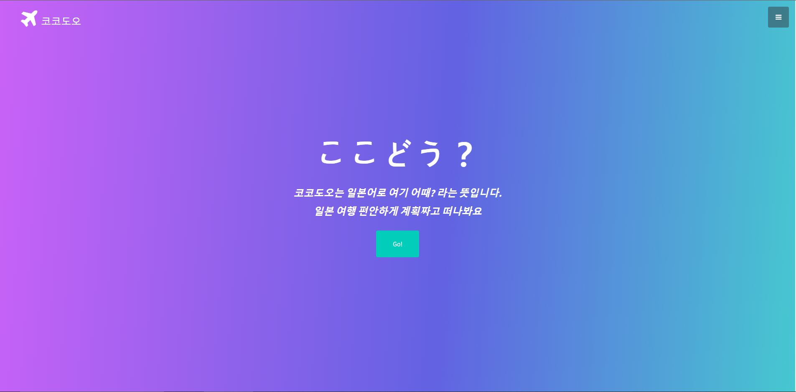

작품 시현
결론
http://kokodoo.site:8080/

Slide 24

Q & A

Slide 25
THANK YOU

